Slide 1

Reconocimiento de Patrones
Domingo Mery
Departamento de Ciencia de la Computación
Escuela de Ingeniería
Universidad Católica de Chile
Presentación

Slide 2
Reconocimiento de Patrones
ICC / IEE 3724
Domingo Mery
Departamento de Ciencia de la Computación
Universidad Católica de Chile

Slide 3
Descripción
El reconocimiento, la descripción, la clasificación y la agrupación de patrones de forma automática, son problemas importantes en una gran variedad de aplicaciones de ingeniería, psicología, medicina, economía, biologías, etc. El problema consiste en asignar automáticamente a una clase una muestra según las mediciones realizadas sobre la muestra. En el curso se estudiará la teoría necesaria para resolver este problema, y se aplicará la teoría en ejemplos prácticos tales como detección automática de tumores, reconocimiento de caracteres, detección de defectos, etc.

Slide 4
Ejemplo

Slide 5
En un colegio de Educación Básica….
Dos Categorías (Clases) …
1
PERSONAS > 25 años
(PERSONAS QUE TRABAJAN EN EL COLEGIO)
2
PERSONAS < 12 años
(PERSONAS QUE ESTUDIAN EN EL COLEGIO)
Qué atributo medir para determinar a qué categoría pertenece una persona?
Cómo medir este atributo?
Cómo usar este atributo para realizar la clasificación?
Cómo evaluar si este proceso de clasificación es efectivo?

Slide 6
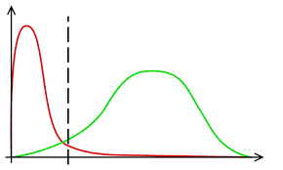
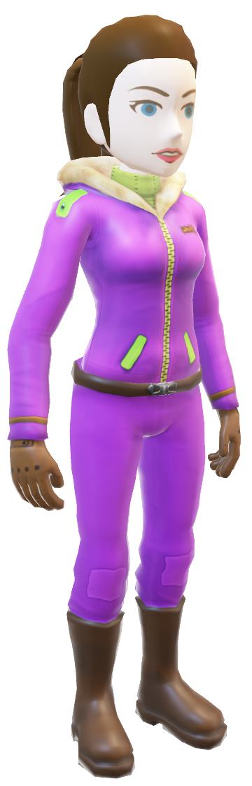
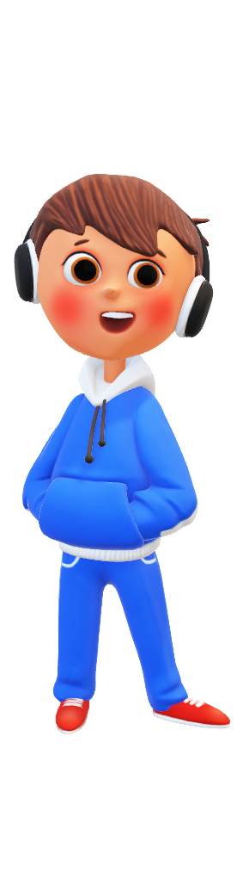
1
2
EVALUACIÓN
2
1
1.7m
1.1m
0.9 1.4 1.7 1.9 ALTURA
IF ALTURA > 1.4 THEN CLASE 1
ELSE CLASE 2

Slide 7
Objetivos (1/2)
Analizar las nociones básicas de extracción de características, selección de características, clasificación y evaluación de desempeño.
Aplicar técnicas basadas en procesamiento de imágenes para la extracción de características geométricas y cromáticas en problemas donde el reconocimiento de patrones se realice a partir de información visual.
Diseñar y evaluar características a ser extraídas donde la reconocimiento de patrones se realiza a partir de información visual u otro tipo de información.
Evaluar algoritmos eficientes para seleccionar características: Análisis de componentes principales, discriminante de Fisher, búsqueda exhaustiva, búsqueda secuencial, Branch&Bound, entre otros.

Slide 8
Objetivos (2/2)
Diseñar clasificadores capaces de resolver problemas reales basados en las técnicas de clasificador lineal, árbol binario de decisión, vecino más cercano, Mahalanobis, Bayes, SVM, redes neuronales entre otros.
Aplicar técnicas para establecer y comparar el desempeño de los clasificadores: Validación cruzada, bootstrap, e intervalos de confianza basados en distribuciones estadísticas.
Diseñar un sistema automatico de reconocimiento de patrones capaz de resolver un problema real.

Slide 9
Contenido
Introducción
Extracción de Características
Selección de Características
Clasificación
Evaluación de Desempeño
Clustering
Aplicaciones

Slide 10
Metodología
El curso contempla clases expositivas teóricas, trabajo en clase, ejercicios en grupo y trabajos individuales de programación en computador. Finalmente se realiza un proyecto en grupo.

Slide 11
Evaluación
- Trabajo en Clases: 20% > 4.0
- 2 tareas: 30% > 4.0
- 1 proyecto: 30% > 4.0
- 1 Examen Final: 20% > 4.0
Para aprobar el curso se debe obtener más de 4.0 en cada ítem, de lo contrario la nota será el mínimo de ellas.

Slide 12
Bibliografía
Bishop, C. Pattern Recognition and machine Learning, Springer, 2006.
Bishop, C. Neural Network for Pattern Recognition, New York, Oxford University Press Inc., Reprinted, 2005.
da Fontoura, L.; Marcondes, R. Shape Analysis and Classification, Boca Raton, CRC Press, 2001.
Duda, R.; Hart, P.; Stork, D. Pattern Classification, New York, John Wiley & Sons, Inc., 2001.
Hastie, T.; Tibshirani, R,; Friedman, J.: The Elements of Statistical Learning, Springer, 2001.
Marsland, S. Machine Learning: An algorithmic Perspective, CRC Press, 2009.
Mery, D.; Pieringer, C.: Computer Vision for X-ray Testing, Springer, 2021
Nixon, M.; Aguado, A. Feature Extraction & Image Processing, Amsterdam, Elsevier, 2004.
Webb, A. Statistical Pattern Recognition, Wiley, Second Edition, 2002.
Witten, I.H; Frank, E. Data Mining: Practical Machine Learning Tools and Techniques, Elsevier, Second Edition, 2005.
Artículos seleccionados de IEEE Transaction on Pattern Analysis and Machine Intelligence, y de Proceedings of International Conferences on Pattern Recognition and Computer Vision.

Slide 13
Código de Honor e Integridad Académica
Este curso adscribe el Código de Honor establecido por la Escuela de Ingeniería el que es vinculante. Todo trabajo evaluado en este curso debe ser propio. En caso de que exista colaboración permitida con otros estudiantes, el trabajo deberá referenciar y atribuir correctamente dicha contribución a quien corresponda.
Como estudiante es su deber conocer la versión en línea del Código de Honor.
Además, los estudiantes de este curso declaran conocer Política de Integridad Académica del Departamento de Ciencia de la Computación.

Slide 14
Coordenadas
Domingo Mery Departamento de Ciencia de la Computación
Pontificia Universidad Católica de Chile
http://domingomery.ing.uc.cl
+ Mail: domingo.mery@uc.cl (sólo si es imprescindible)
sfigueroa3@uc.cl (TODAS LAS CONSULTAS ACÁ)
+ YouTube: http:/youtube.com/domingomery (Versión 2021)
+ GitHub: https://github.com/domingomery/patrones
+ Web: https://domingomery.ing.uc.cl/teaching/patrones/
+ Canvas: https://cursos.canvas.uc.cl/courses/53288
+ Twitter: @CVCND

Slide 15
Coordenadas
Domingo Mery Departamento de Ciencia de la Computación
Pontificia Universidad Católica de Chile
http://domingomery.ing.uc.cl
+ Mail: domingo.mery@uc.cl (sólo si es imprescindible)
sfigueroa3@uc.cl (TODAS LAS CONSULTAS ACÁ)
+ YouTube: http:/youtube.com/domingomery (Versión 2021)
+ GitHub: https://github.com/domingomery/patrones
+ Web: https://domingomery.ing.uc.cl/teaching/patrones/
+ Canvas: https://cursos.canvas.uc.cl/courses/53288
+ Twitter: @CVCND

Slide 16
Coordenadas
Domingo Mery Departamento de Ciencia de la Computación
Pontificia Universidad Católica de Chile
http://domingomery.ing.uc.cl
+ Mail: domingo.mery@uc.cl (sólo si es imprescindible)
sfigueroa3@uc.cl (TODAS LAS CONSULTAS ACÁ)
+ YouTube: http:/youtube.com/domingomery (Versión 2021)
+ GitHub: https://github.com/domingomery/patrones
+ Web: https://domingomery.ing.uc.cl/teaching/patrones/
+ Canvas: https://cursos.canvas.uc.cl/courses/53288
+ Twitter: @CVCND
Si quieren saber qué hago

Slide 17
Coordenadas
Domingo Mery Departamento de Ciencia de la Computación
Pontificia Universidad Católica de Chile
http://domingomery.ing.uc.cl
+ Mail: domingo.mery@uc.cl (sólo si es imprescindible)
sfigueroa3@uc.cl (TODAS LAS CONSULTAS ACÁ)
+ YouTube: http:/youtube.com/domingomery (Versión 2021)
+ GitHub: https://github.com/domingomery/patrones
+ Web: https://domingomery.ing.uc.cl/teaching/patrones/
+ Canvas: https://cursos.canvas.uc.cl/courses/53288
+ Twitter: @CVCND
Para aclarar dudas

Slide 18
Coordenadas
Domingo Mery Departamento de Ciencia de la Computación
Pontificia Universidad Católica de Chile
http://domingomery.ing.uc.cl
+ Mail: domingo.mery@uc.cl (sólo si es imprescindible)
sfigueroa3@uc.cl (TODAS LAS CONSULTAS ACÁ)
+ YouTube: http:/youtube.com/domingomery (Versión 2021)
+ GitHub: https://github.com/domingomery/patrones
+ Web: https://domingomery.ing.uc.cl/teaching/patrones/
+ Canvas: https://cursos.canvas.uc.cl/courses/53288
+ Twitter: @CVCND
Clases grabadas

Slide 19
Coordenadas
Domingo Mery Departamento de Ciencia de la Computación
Pontificia Universidad Católica de Chile
http://domingomery.ing.uc.cl
+ Mail: domingo.mery@uc.cl (sólo si es imprescindible)
sfigueroa3@uc.cl (TODAS LAS CONSULTAS ACÁ)
+ YouTube: http:/youtube.com/domingomery (Versión 2021)
+ GitHub: https://github.com/domingomery/patrones
+ Web: https://domingomery.ing.uc.cl/teaching/patrones/
+ Canvas: https://cursos.canvas.uc.cl/courses/53288
+ Twitter: @CVCND
Repositorio, 2021

Slide 20
Coordenadas
Domingo Mery Departamento de Ciencia de la Computación
Pontificia Universidad Católica de Chile
http://domingomery.ing.uc.cl
+ Mail: domingo.mery@uc.cl (sólo si es imprescindible)
sfigueroa3@uc.cl (TODAS LAS CONSULTAS ACÁ)
+ YouTube: http:/youtube.com/domingomery (Versión 2021)
+ GitHub: https://github.com/domingomery/patrones
+ Web: https://domingomery.ing.uc.cl/teaching/patrones/
+ Canvas: https://cursos.canvas.uc.cl/courses/53288
+ Twitter: @CVCND
Links a todo, calendario, etc

Slide 21
Coordenadas
Domingo Mery Departamento de Ciencia de la Computación
Pontificia Universidad Católica de Chile
http://domingomery.ing.uc.cl
+ Mail: domingo.mery@uc.cl (sólo si es imprescindible)
sfigueroa3@uc.cl (TODAS LAS CONSULTAS ACÁ)
+ YouTube: http:/youtube.com/domingomery (Versión 2021)
+ GitHub: https://github.com/domingomery/patrones
+ Web: https://domingomery.ing.uc.cl/teaching/patrones/
+ Canvas: https://cursos.canvas.uc.cl/courses/53288
+ Twitter: @CVCND (15,6K seguidores)
Noticias de Computer Vision, ML, etc.

Slide 22
Coordenadas
Domingo Mery Departamento de Ciencia de la Computación
Pontificia Universidad Católica de Chile
http://domingomery.ing.uc.cl
+ Mail: domingo.mery@uc.cl (sólo si es imprescindible)
cristian.nova@uc.cl (todas las consultas acá)
+ YouTube: http:/youtube.com/domingomery (Versión 2021)
+ GitHub: https://github.com/domingomery/patrones (Versión 2021)
+ Web: https://domingomery.ing.uc.cl/teaching/patrones/
+ Canvas: https://cursos.canvas.uc.cl/courses/39288
+ Twitter: @CVCND

Slide 23
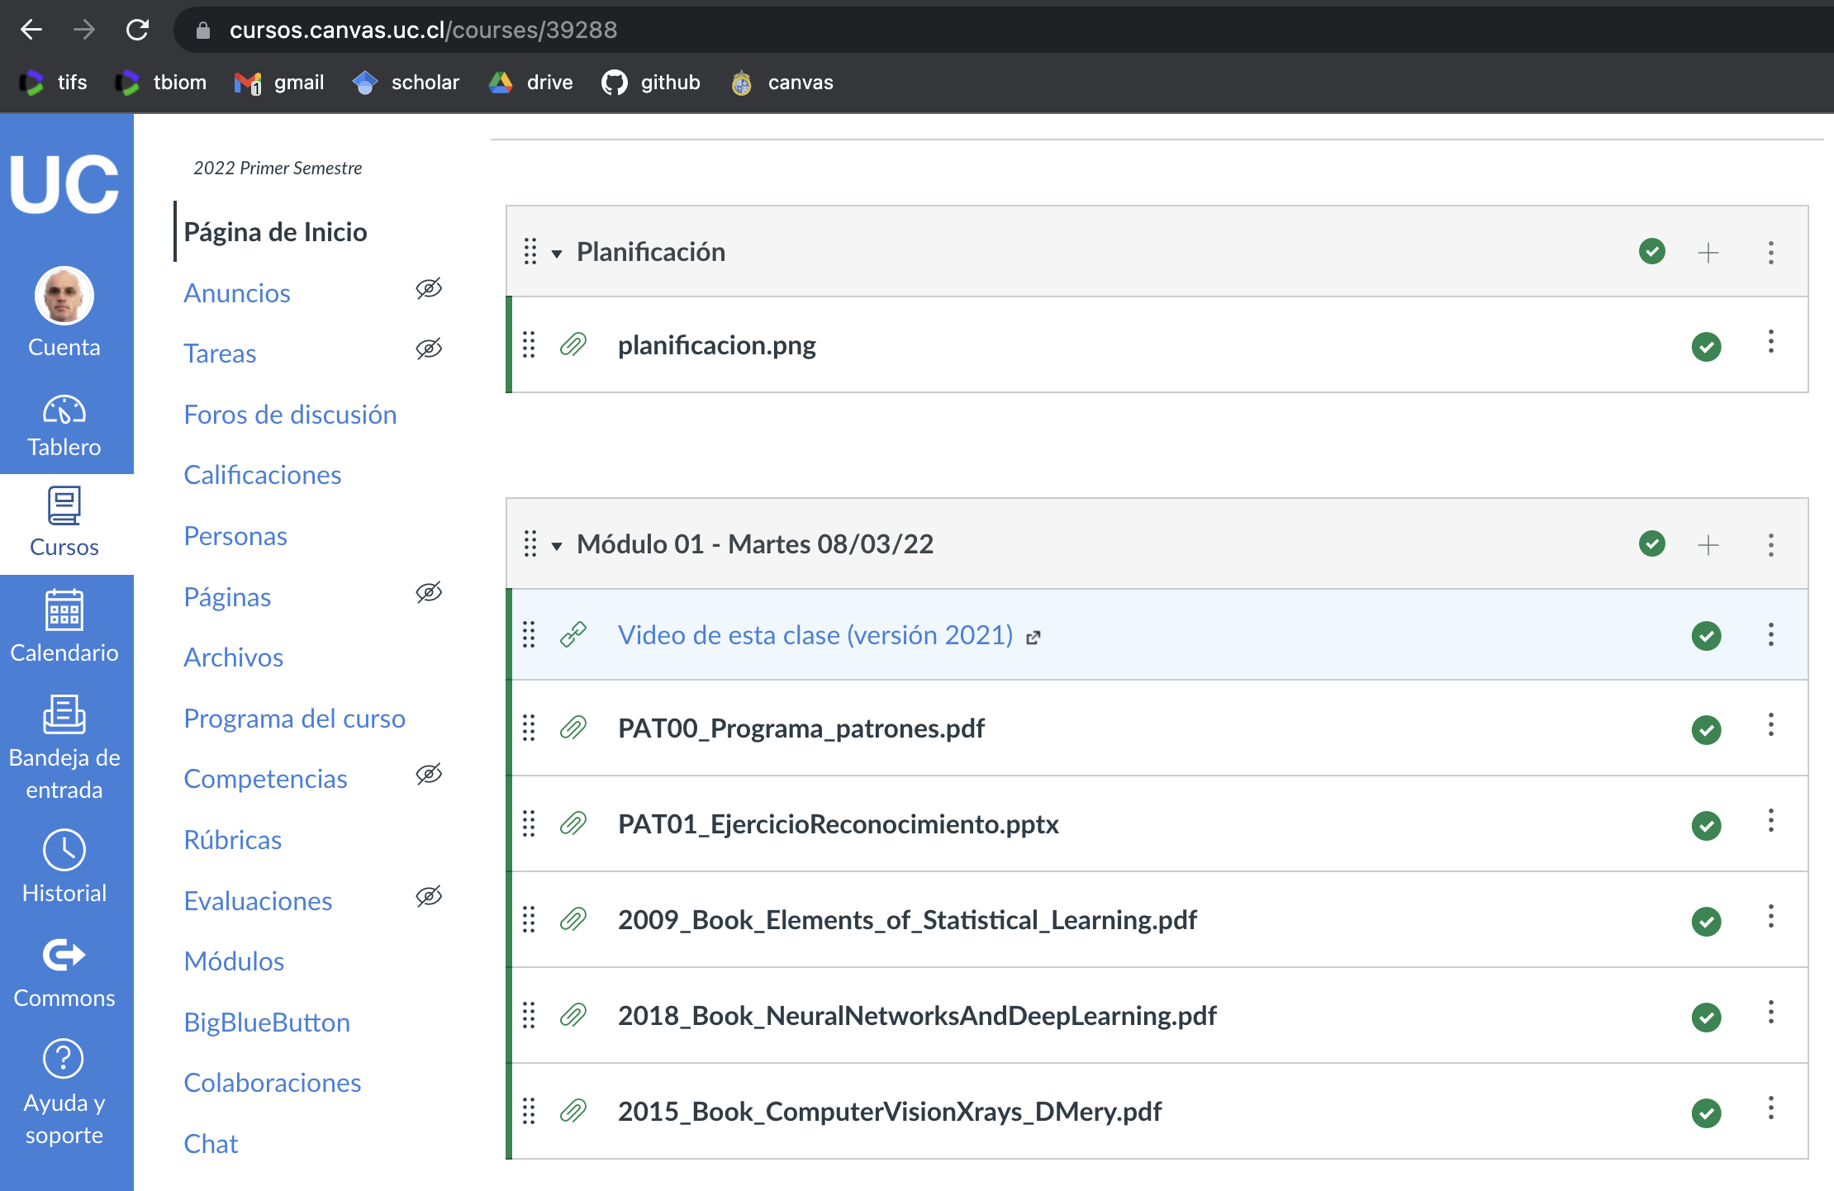
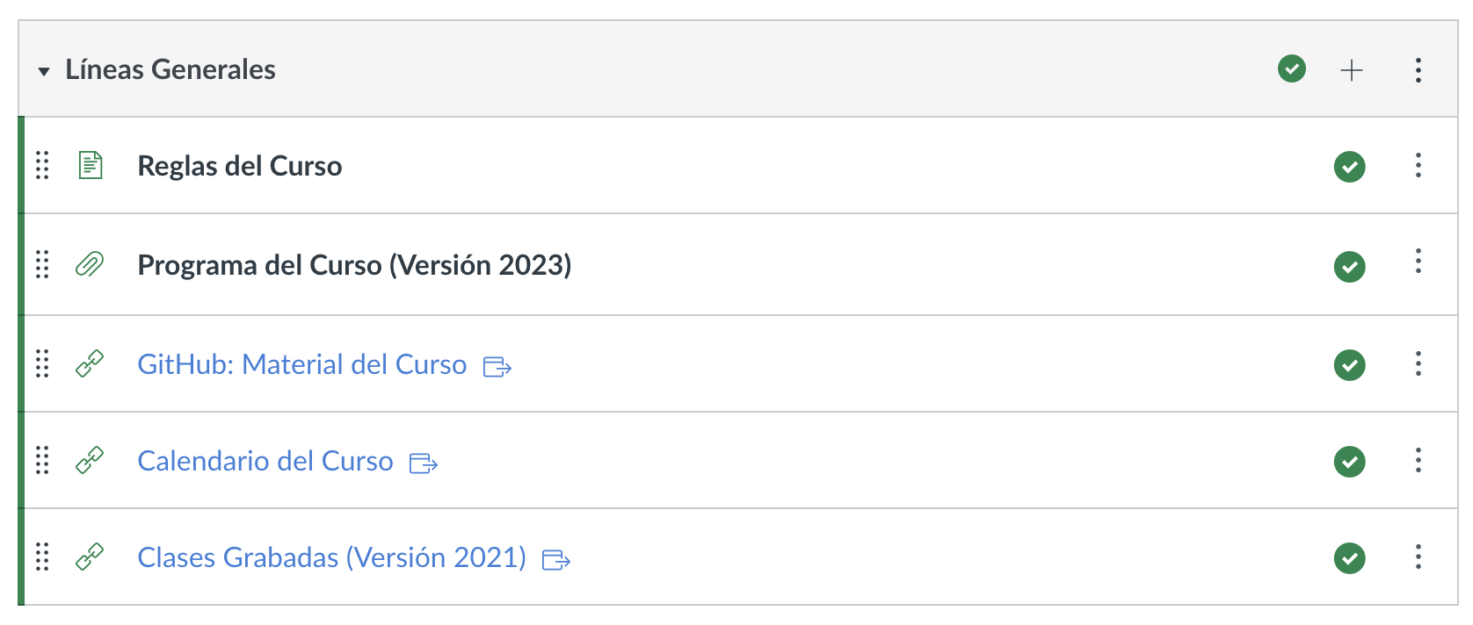
Canvas

Slide 24
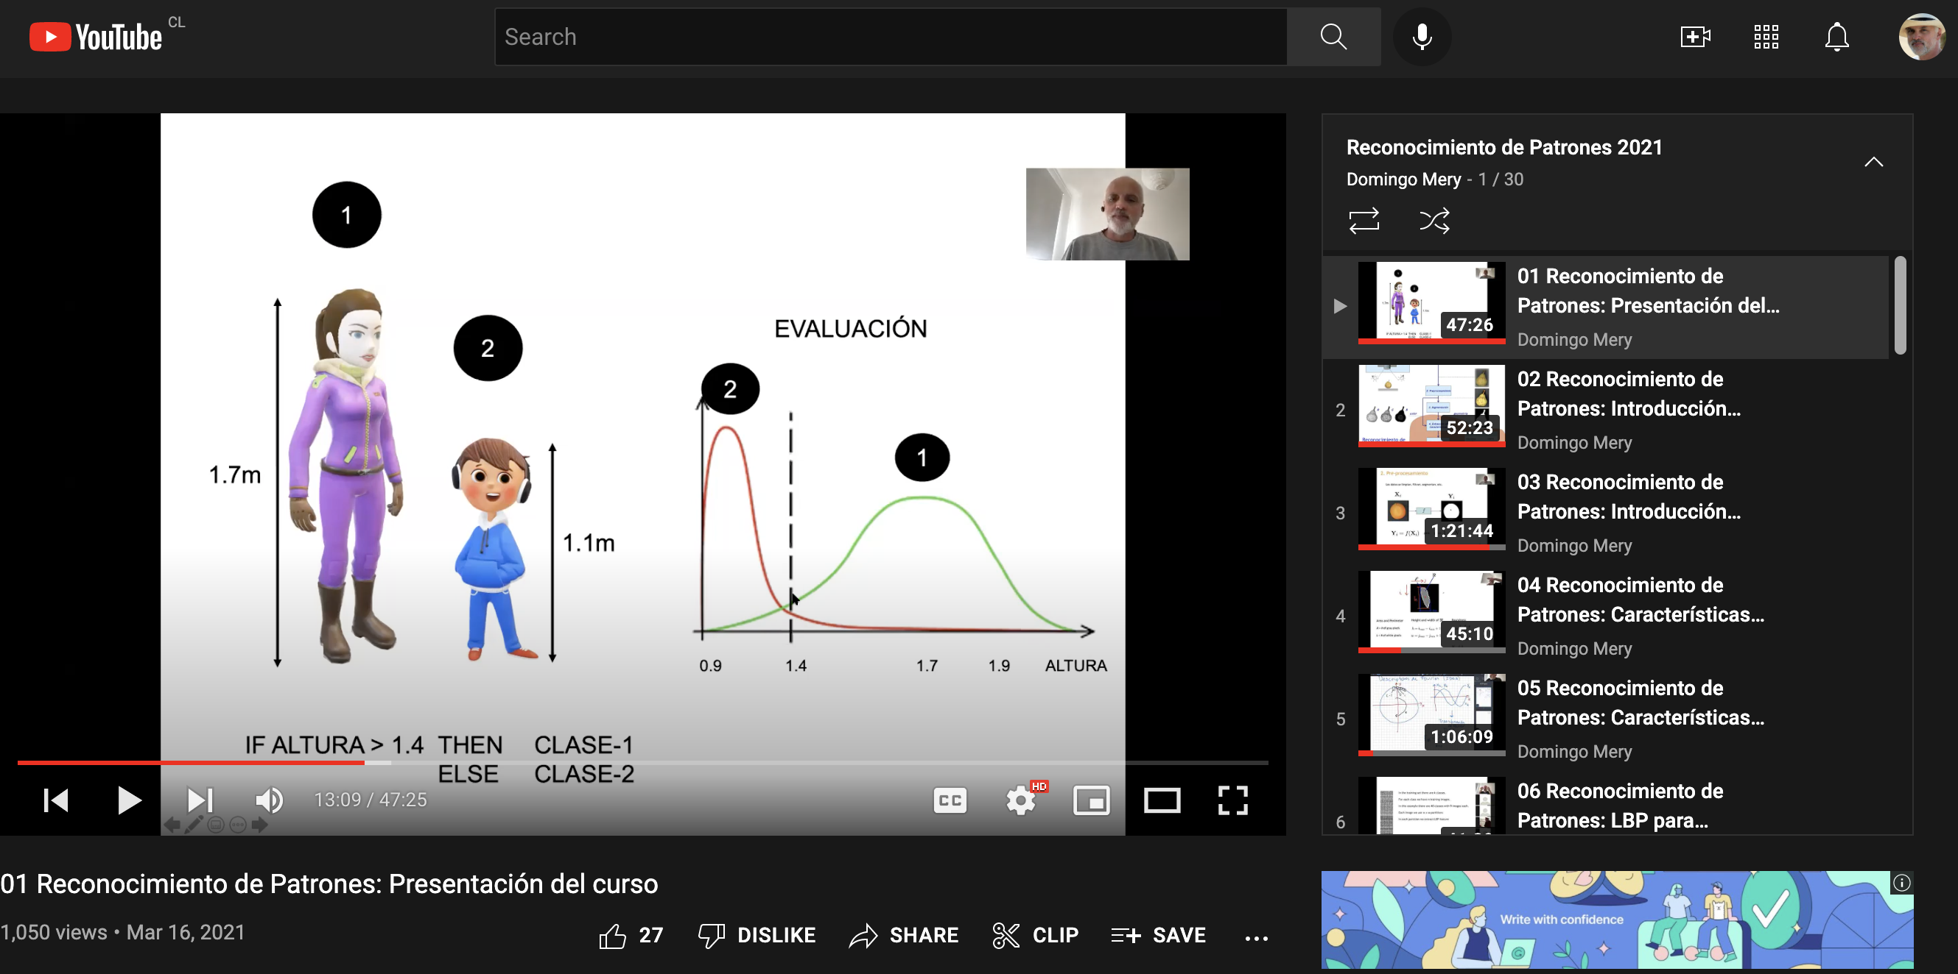
YouTube

Slide 25
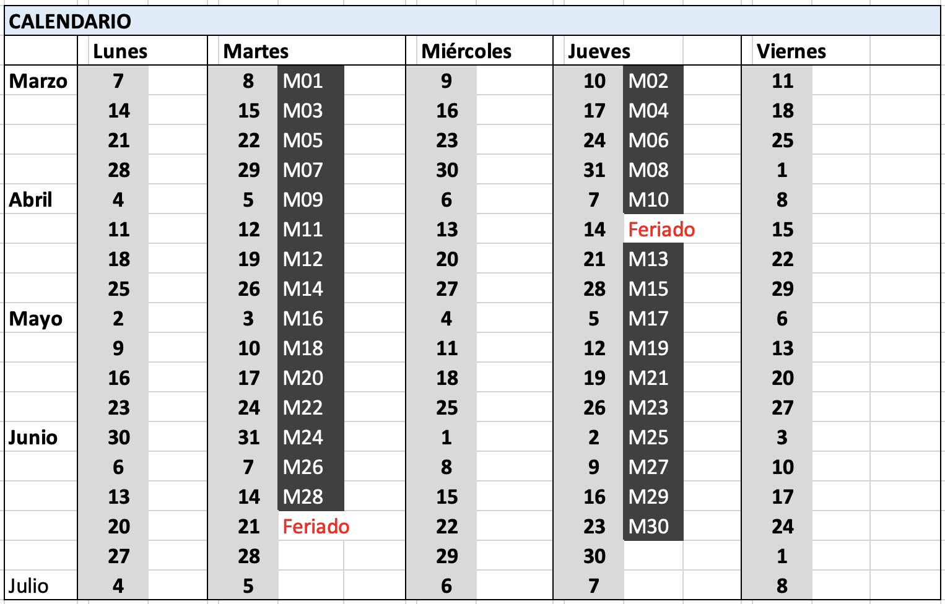
Planificación

Slide 26
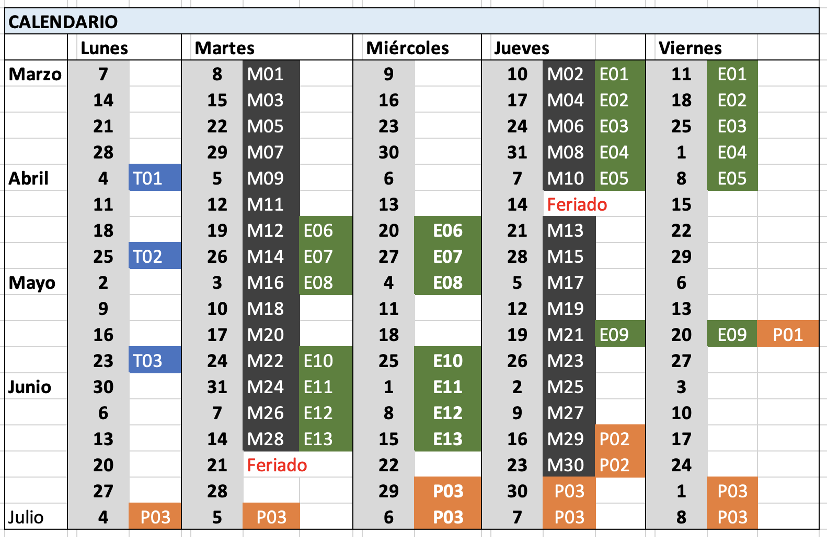
Planificación

Slide 27
Planificación - Tareas

Slide 28
Planificación – Ejercicios de Trabajo en Clase

Slide 29
Planificación - Proyecto

Slide 30
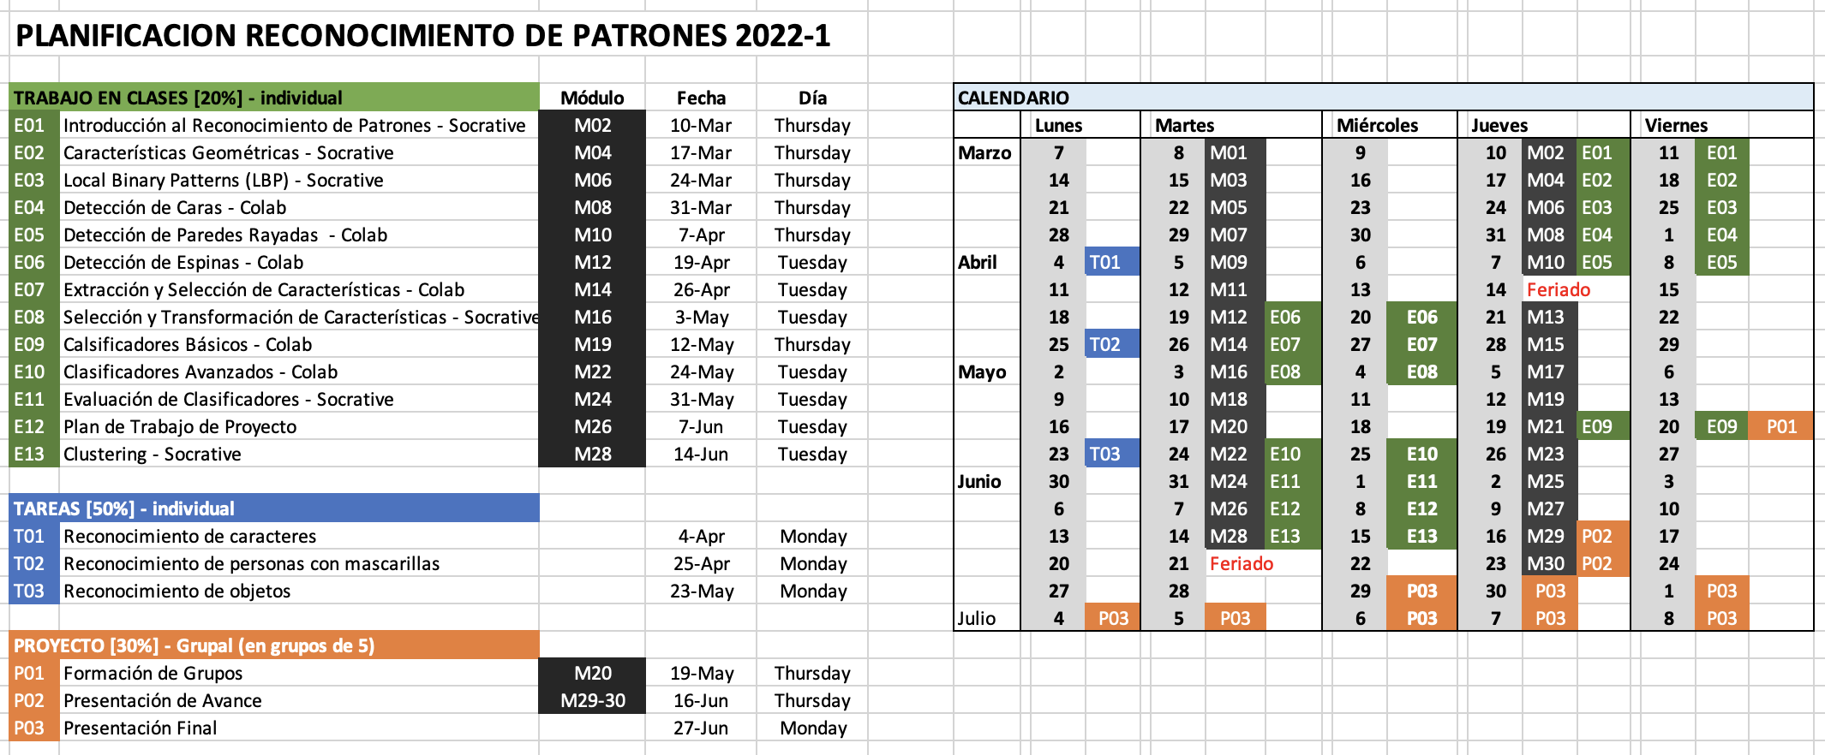
Planificación
Esto estará actualizado en la página inicial de Canvas
Puede estar sujeto a modificaciones

Slide 31
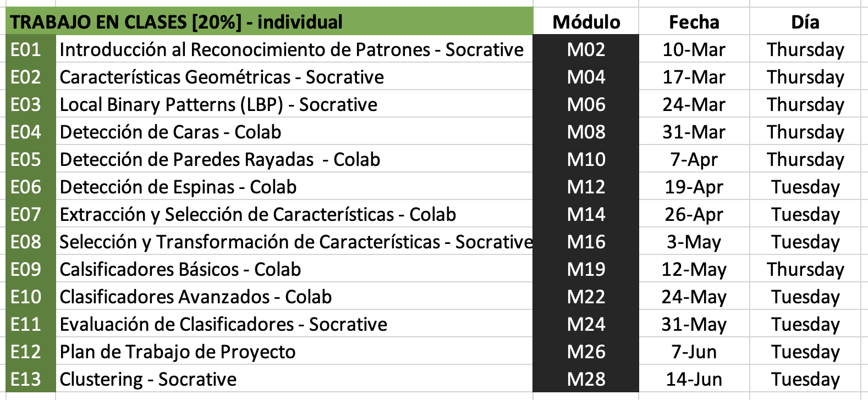
El enunciado del ejercicio estará disponible en Canvas a las 9:00AM del día indicado
La idea es hacer el ejercicio durante la clase correspondiente de 11:30AM a 12:50PM
Se entrega el ejercicio hasta las 9:00PM del día siguiente
Fuera de plazo no se puede entregar el ejercicio (se califica como 1.0)
Se elimina la peor nota (comodín que pueden usar quienes tienen algún problema)

Slide 32
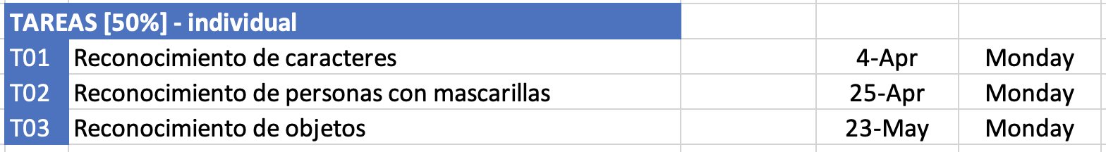
El enunciado de la tarea estará disponible en Canvas al menos 3 semanas antes de la entrega
Se entrega el ejercicio hasta las 9:00PM del día indicado
Por cada 30 minutos (o fracción) de retraso habrá 0.25 pts de descuento en la nota de la tarea
Sólo en casos excepcionales y con certificado médico o autorización de la DIPRE se moverán estas fechas

Slide 33
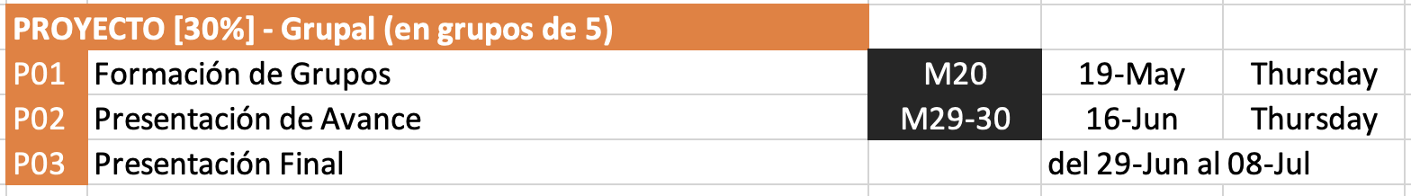
Se trabaja en grupos de 5
El enunciado del proyecto estará disponible durante el mes de abril en Canvas
Los grupos deben estar conformados a más tardar el 19-May
Habrá una presentación de avance de cada grupo en las dos últimas clases del semestre
Habrá una presentación final al finalizar las clases (todo el grupo le presenta al profesor)

Slide 35
Reglas del curso
Como este curso tiene muchas personas, se han definido varias reglas que como estudiante debes conocer bien. Son pocas reglas y muy simples pero es necesario tenerlas en consideración.
Asistencia
Entregas
Trabajo en Clases
Tareas
Comunicación
Foros
COVID

Slide 36
Reglas del curso
ASISTENCIA
La asistencia no es obligatoria.
Si decides no venir a clases ten presente que no suelo repetir explicaciones o aclaraciones dichas en clases.
Si decides no venir a clases debes informarte de lo que pasa en clases, ya que las clases grabadas son del año pasado, este año no se graban las clases.
Se puede seguir la materia del curso según el material de cada módulo en Canvas.
Debes saber que quienes vienen a clases aprenden más y sacan mejores notas.

Slide 37
Reglas del curso
ENTREGAS
Todas las entregas serán a las 9:00PM en Canvas.
Los códigos desarrollados deben ser en Python usando Google Colab.
Las Tareas son individuales.
Los Trabajos en Clase se entregan de manera individual (pero se pueden realizar en grupos de 2-3 personas).
El Proyecto es grupal (los grupos son de 5 estudiantes, no más ni menos, deben ser 5 exactos).
Nunca habrá entregas durante los fines de semana o feriados.

Slide 38
Reglas del curso
TRABAJO EN CLASES
El enunciado del ejercicio de Trabajo en Clases estará disponible en Canvas a las 9:00AM del día indicado.
La idea es hacer el ejercicio durante la clase correspondiente de 11:30AM a 12:50PM.
Se entrega el ejercicio hasta las 9:00PM del día siguiente.
Fuera de plazo no se puede entregar el ejercicio (se califica como 1.0).
Se elimina la peor nota (comodín que pueden usar quienes tienen algún problema).

Slide 39
Reglas del curso
TAREAS
El enunciado de la tarea estará disponible en Canvas al menos 3 semanas antes de la entrega.
Se entrega el ejercicio hasta las 9:00PM del día indicado.
Por cada 30 minutos (o fracción) de retraso habrá 0.25 pts de descuento en la nota de la tarea.
Sólo en casos excepcionales y con certificado médico o autorización de la DIPRE se podrá entregar la tarea fuera de plazo.

Slide 40
Reglas del curso
COMUNICACIÓN
Todas las consultas deben dirigirse al ayudante jefe Cristian Nova <cristian.nova@uc.cl>.
La comunicación con el profesor del curso por correo electrónico se debe utilizar sólo en casos excepcionales.
Es necesario respetar los horarios hábiles (de nuestra parte haremos el mayor intento para que las comunicaciones sean en horas de oficina, esperamos lo mismo de tu parte, o al menos que no esperes respuestas fuera del horario laboral).

Slide 41
Reglas del curso
FOROS
Habrá foros para las tareas y proyecto.
Se debe usar responsablemente.
Se responderán todas las preguntas siempre y cuando no se hayan contestado antes (en clases, en los enunciados, en el mismo foro).

Slide 42
Reglas del curso
COVID
Si durante el semestre tienes COVID por favor considera lo siguiente:
Asistencia - puedes ver los videos del año 2021 y seguir la materia módulo por módulo en Canvas.
Trabajo en clases - para la evaluación se elimina la peor nota (comodín) que puedes usar en este caso.
Tareas - con certificado médico o autorización de la DIPRE puedes entregar la tarea fuera de plazo.
Proyecto - con certificado médico o autorización de la DIPRE puedes entregar el proyecto fuera de plazo.

